Slide 1
確率的グラフィカルモデルとLiNGAM
阪大 基礎工 数理
鈴木 讓
2023.12.16
R集会@統計数理研究所

Slide 2
本日のアジェンダ
機械学習の数理100問シリーズ(共立出版)
確率的グラフィカルモデル
CRAN BNSLパッケージ by Joe Suzuki
LiNGAMの紹介
新書「確率的グラフィカルモデルとLiNGAM with R」の概要
まとめ

Slide 3
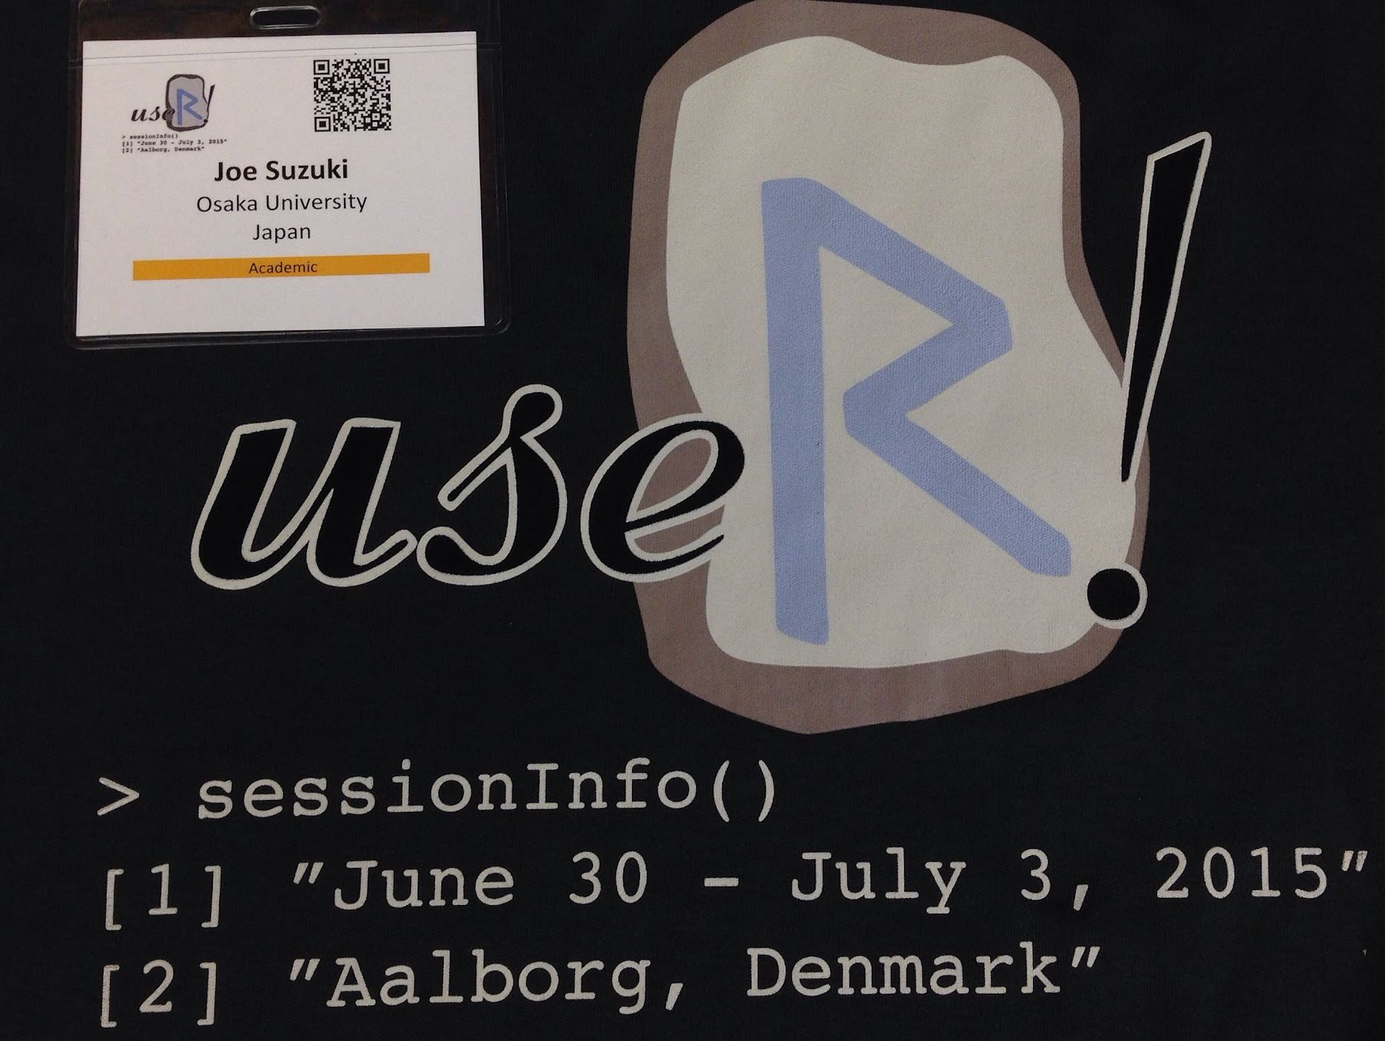
問題意識: パッケージを提供することの功罪
10年くらい前からRが好きになって、useRにも参加した
人のためと思って、CRANパッケージを公開した
考えないで、データを入力するだけの人を増やしてないか
ブラックボックスにしない方がよいのではないか
なぜを理解してもらうことも重要ではないか
データサイエンス、機械学習のどの分野にもあてはまる

Slide 4




機械学習の数理100問シリーズ (共立出版)
 | R | Python | 阪大講義
統計的機械学習の数理 | 2020.3 | 2020.4 | 学部3年半期(毎年)
スパース推定 | 2020.11 | 2021.2 | 2021前期
グラフィカルモデルと因果推論 |  |  | 2024前期
機械学習のためのカーネル | 2021.11 | 2021.12 | 2022前期
渡辺澄夫ベイズ理論 | 執筆中 | 執筆中 | 2023前期
深層学習の数理 |  |  | 2025前期

Slide 5

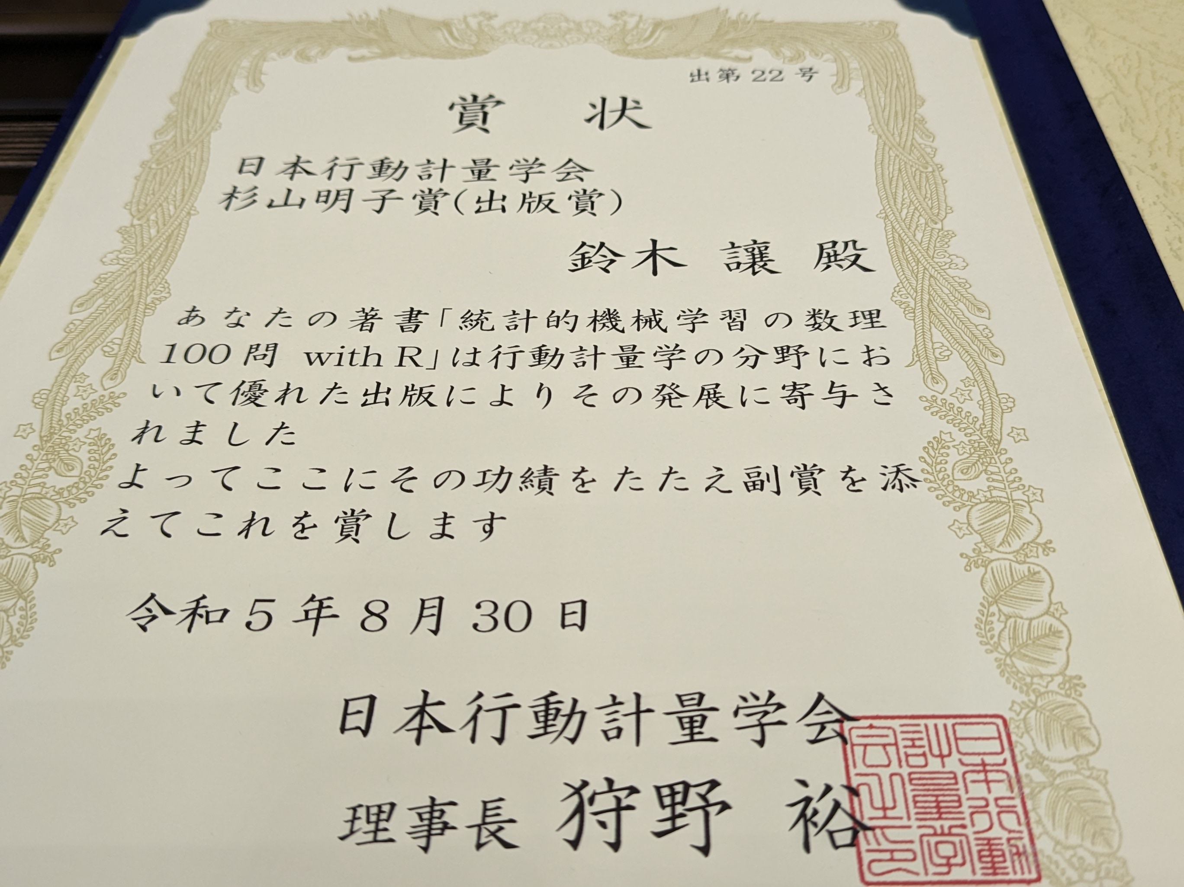
2023年度 日本行動計量学会 出版賞を受賞

Slide 6
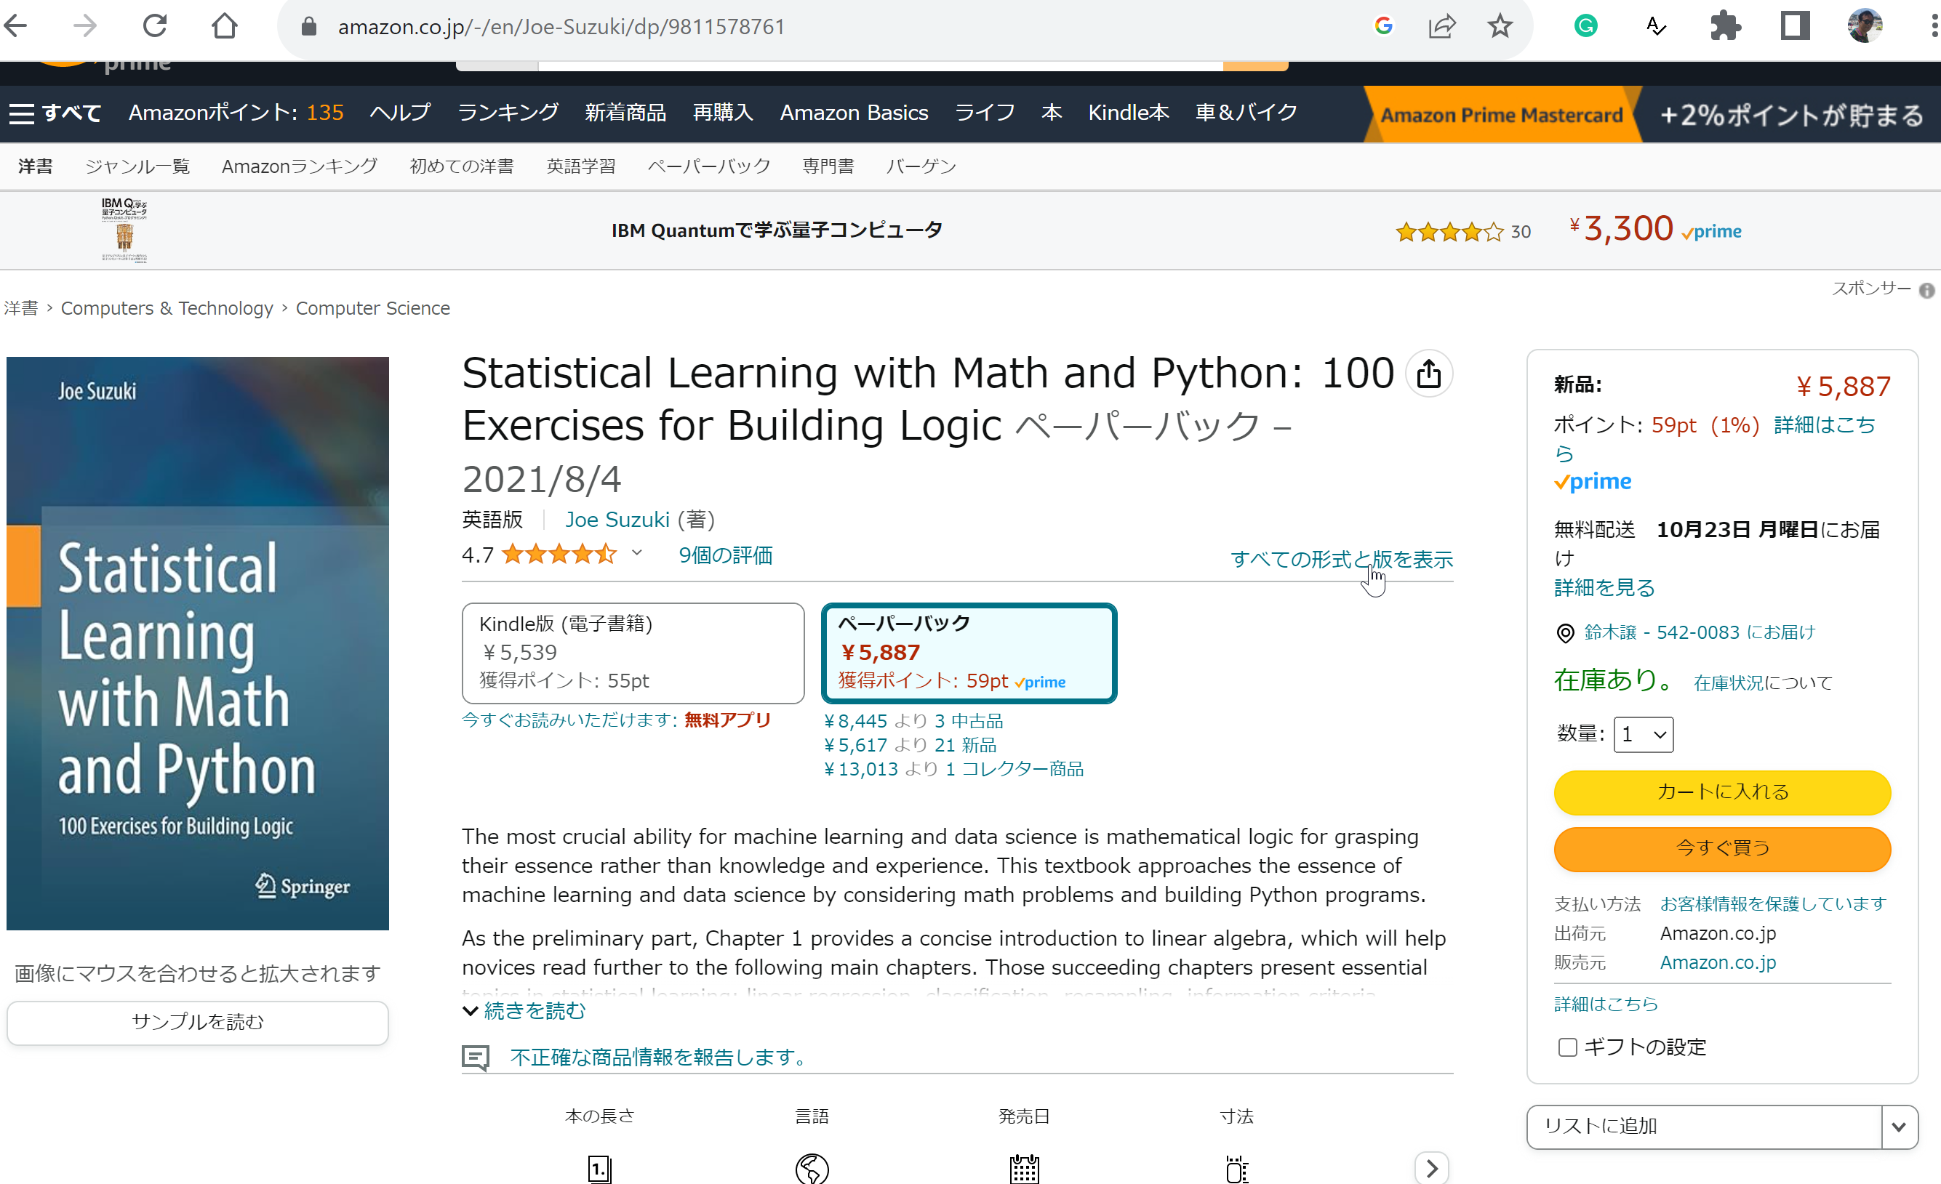

Slide 7
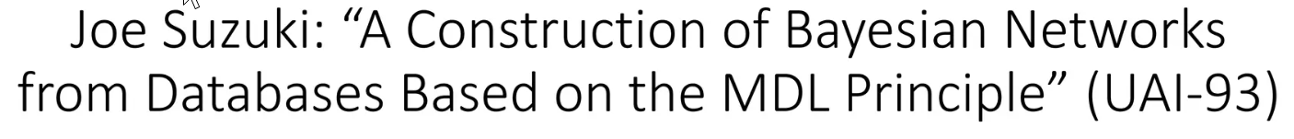
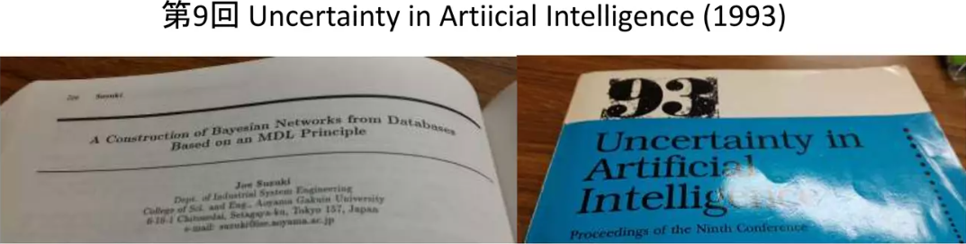
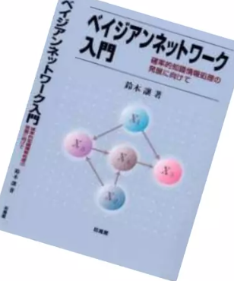

そもそもの専門: 確率的グラフィカルモデル
国内初のベイジアンネットワークの研究者とされる(被引用 270)

Slide 8
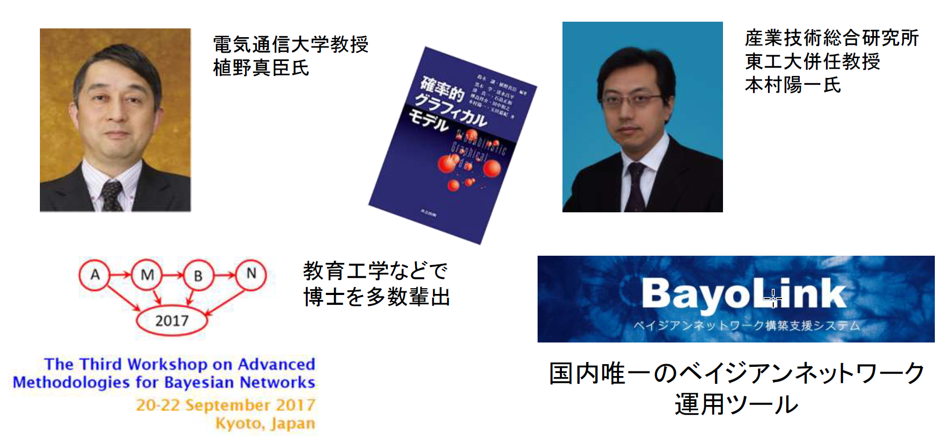

Slide 9
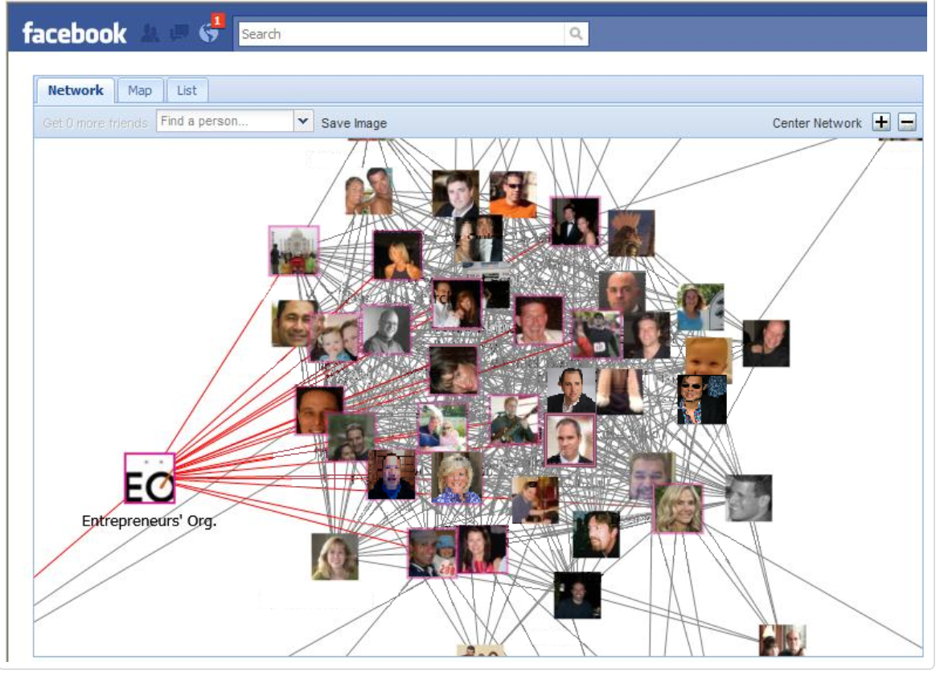
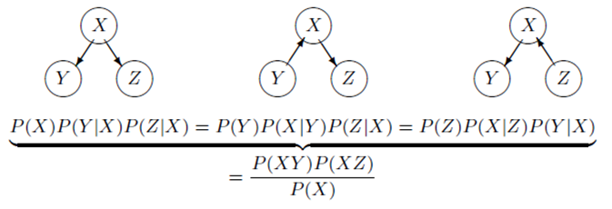
確率的グラフィカルモデル(SEM, BN, MNなども) とネットワーク分析の差異
確率的グラフィカルモデル:
確率的な依存関係を有向、無向グラフで表示
ネットワーク分析:
示したい関係(何でもよい)を有向、無向グラフで表示

Slide 10
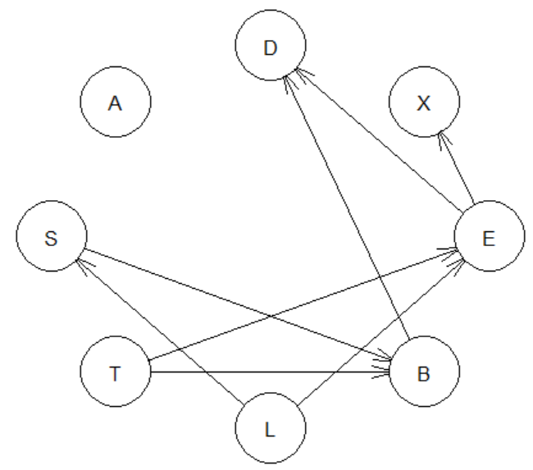
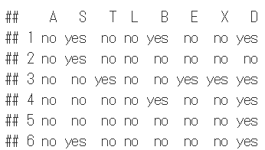
統計学: データから正しい構造を推定
推定
乱数発生
データ
BN＝分布
サンプル数 nが大きいときに、正しい構造を推定

Slide 11
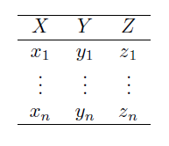
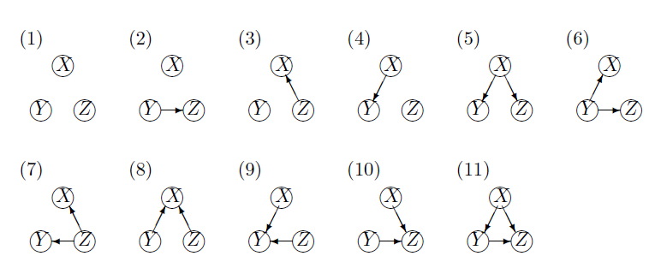
ベイジアンネットワークの構造学習
p=3のとき
Bayesian Network Structure Learning (BNSL)
データフレーム
構造

Slide 12
ベイジアンネットワーク (BN)
分布の因数分解を、有向非巡回グラフ(DAG)で表現したもの
（同値）

Slide 13
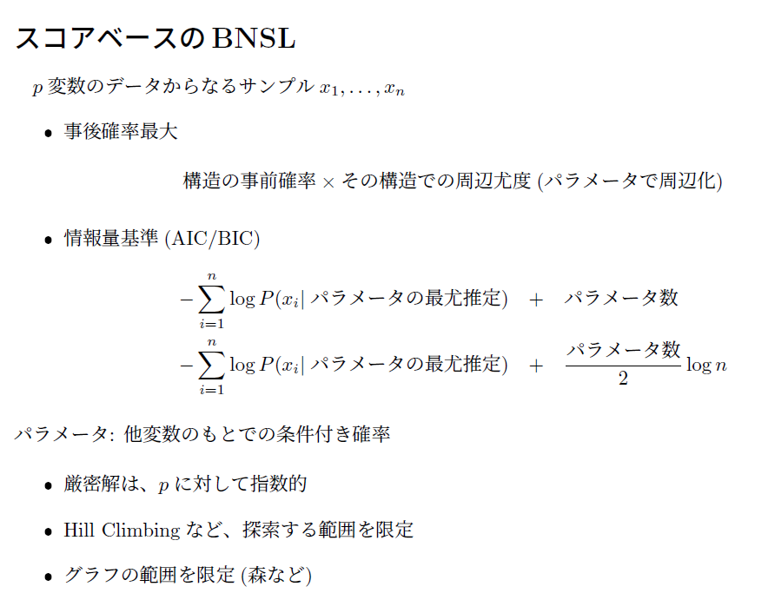

Slide 14
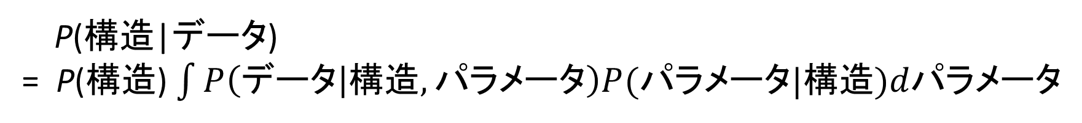
ベイズ統計学: データのもとでの事後確率最大化
パラメータを周辺化した事後確率
構造の事前確率
パラメータの事前確率
事前確率としては、標準的なもの
構造 | (1)-(11)のどれか
パラメータ | 各部分の条件付き確率

Slide 15

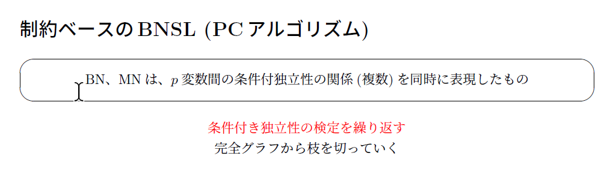
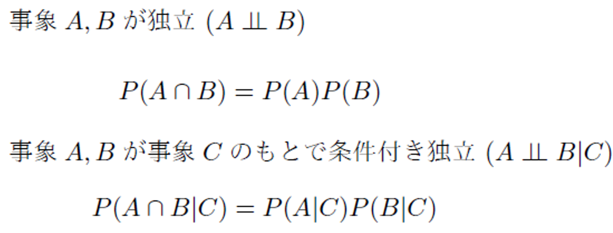

Clark Glymour

Slide 16
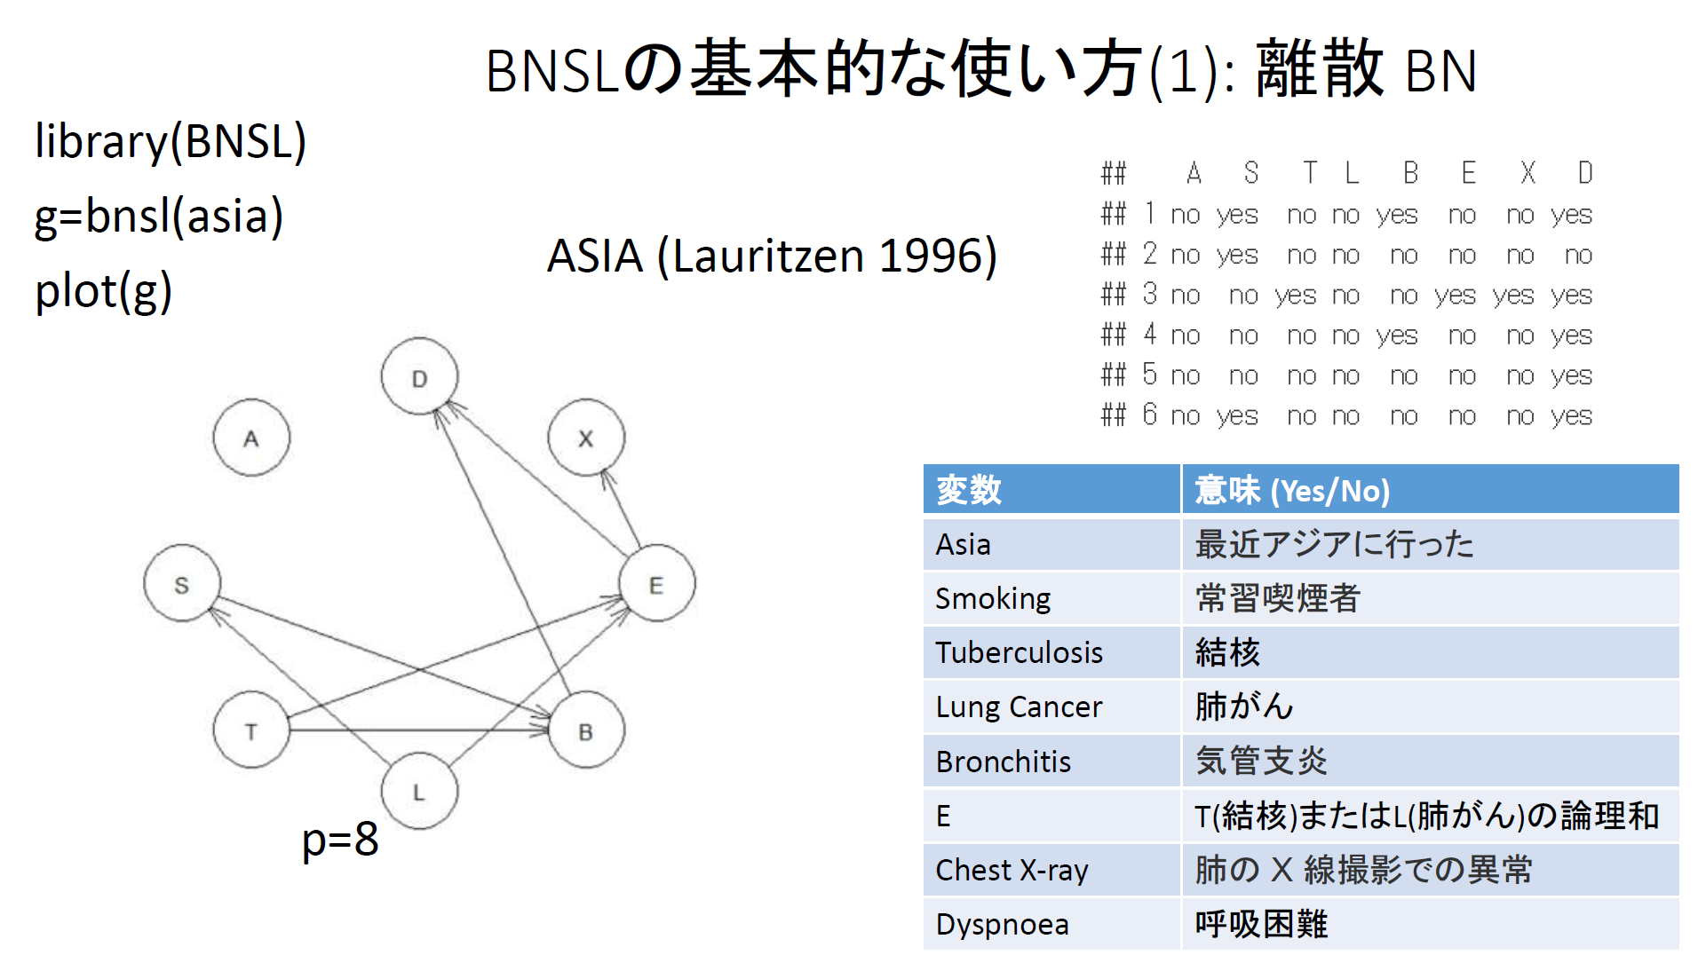


Slide 17
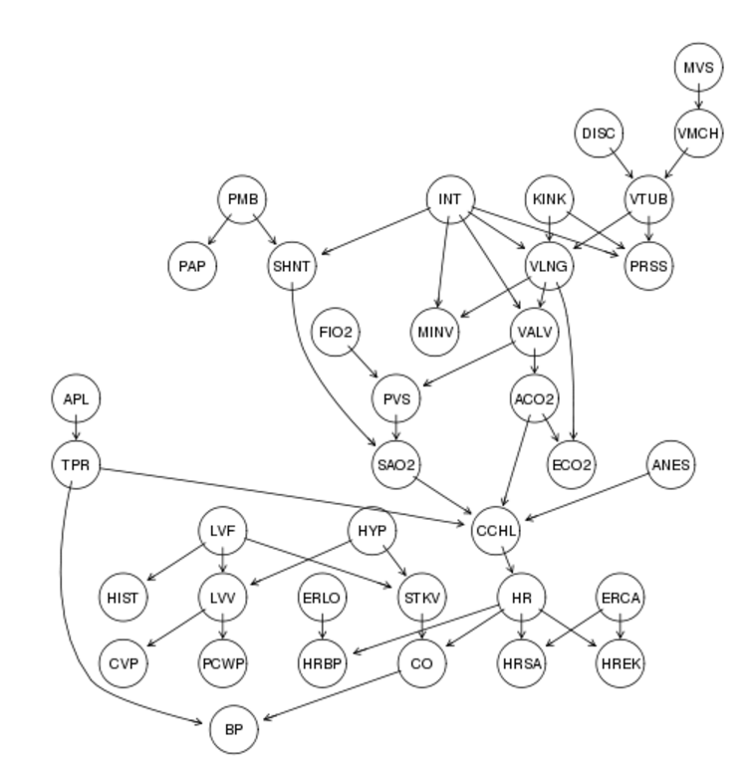
変数の個数pとともに指数的な計算?
library(BNSL)
g=bnsl(alarm)
plot(g)
Alarm p=37
最も知られたベンチマーク
PCで、1日かかる
g=bnsl(alarm[,1:20])
など、変数の個数を限定する

Slide 18
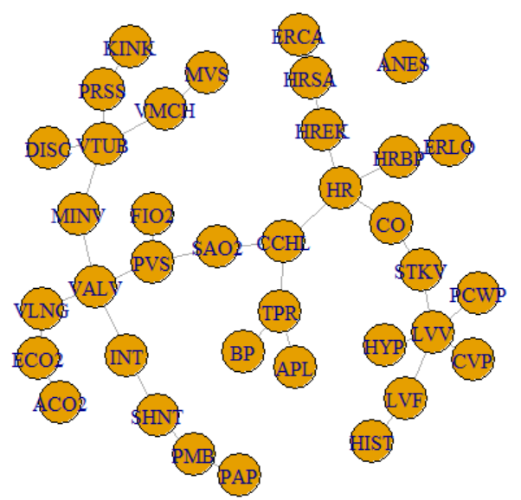
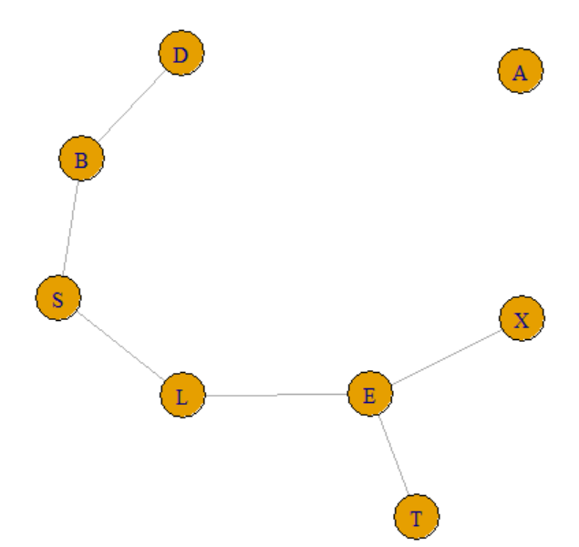
alarmはBNで1日かかるが、森だと5秒で完了
asia
alarm
pの2乗の時間

Slide 19


CRAN パッケージ bnlearn www.bnlearn.com
BNの構造学習、確率推論で最もよく使われているパッケージ
Marco Scutari 氏

Slide 20
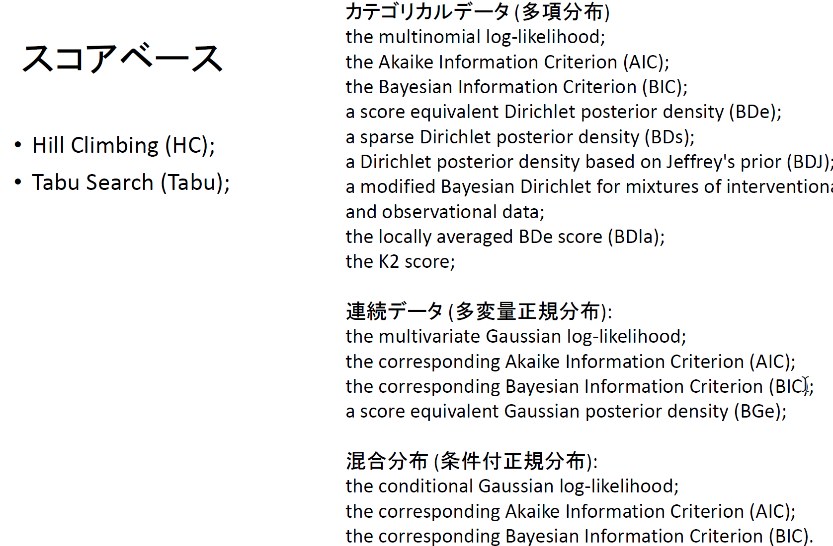

Slide 21
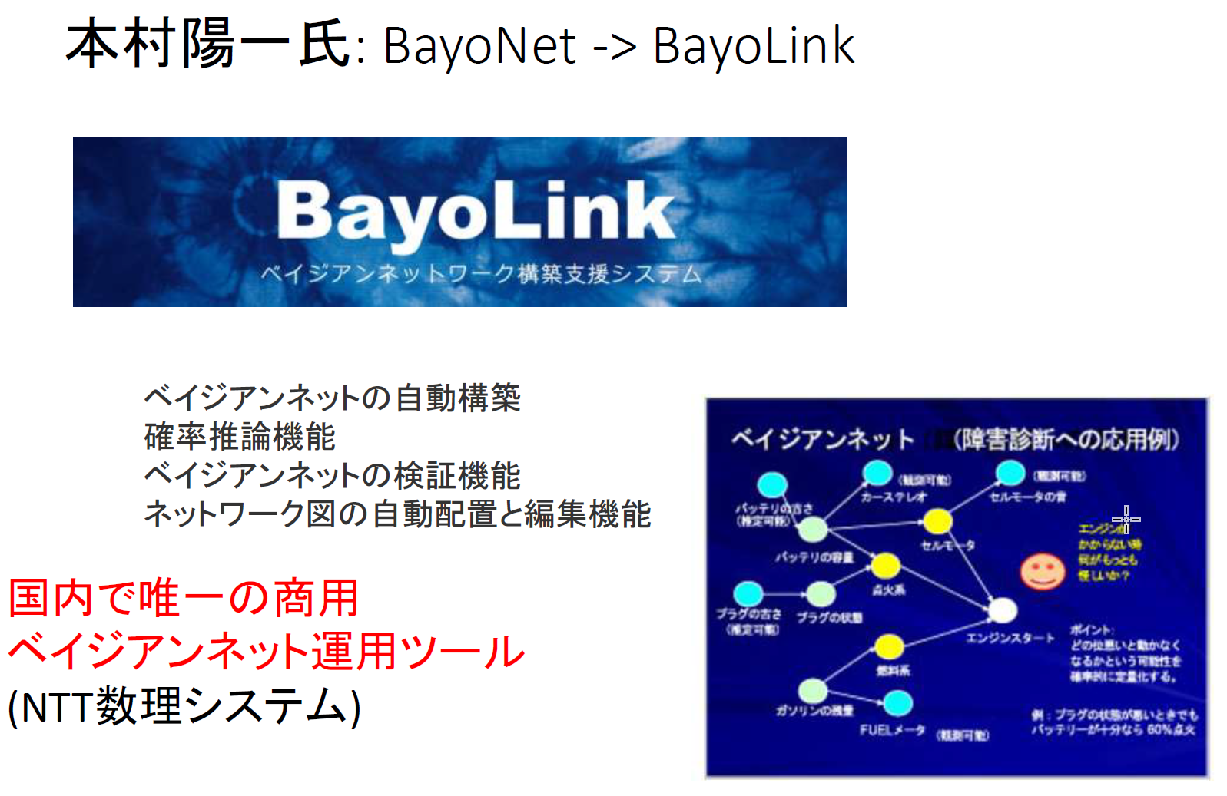

Slide 22
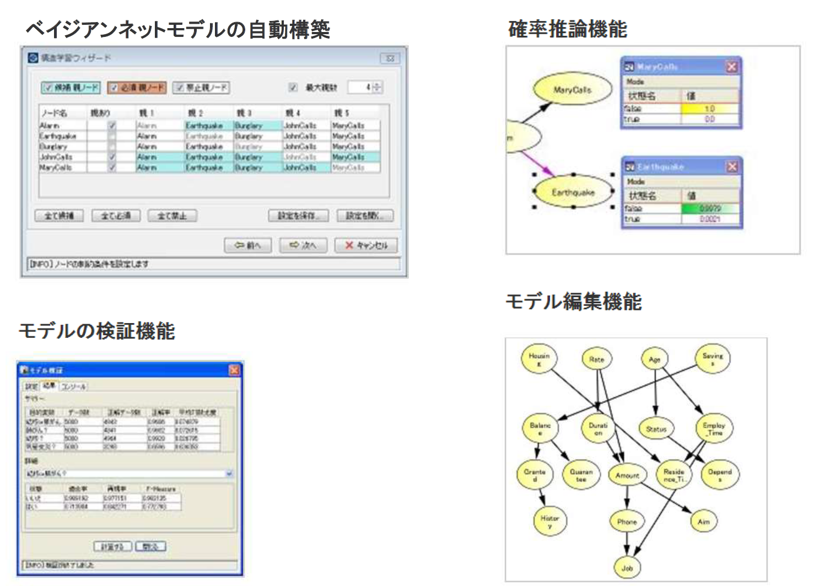

Slide 23
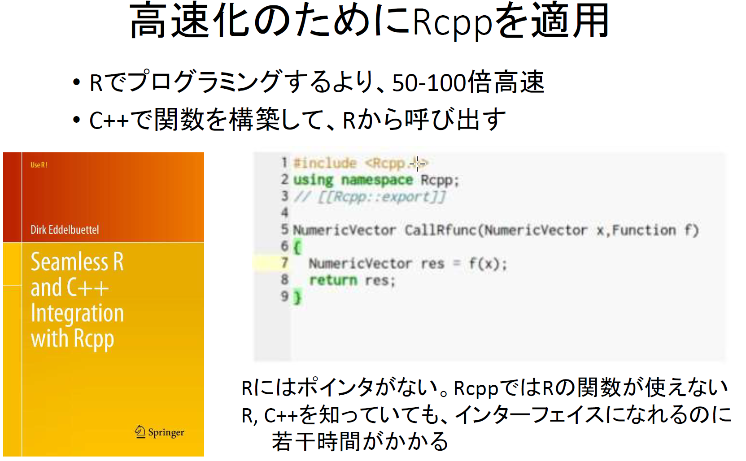

Slide 24
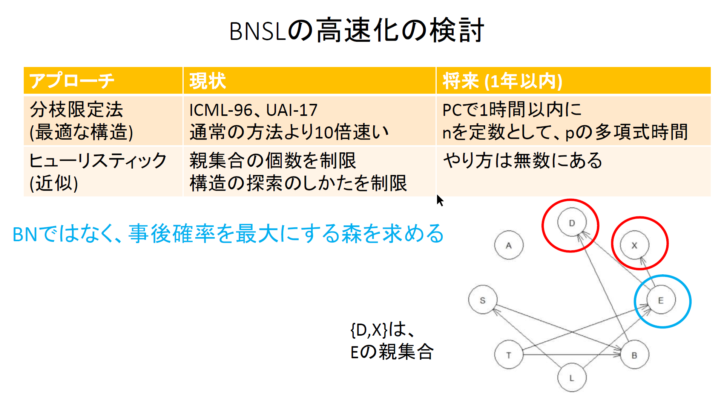

Slide 25
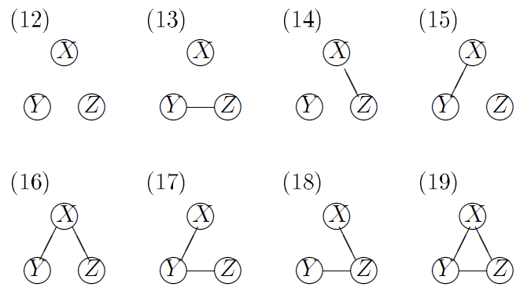
森の構造学習
p=3のとき
Forest Structure Learning (FSL)
データフレーム
構造

Slide 26
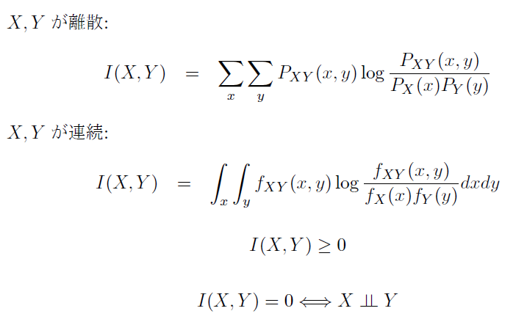
相互情報量
独立性を仮定した場合
とのK-L情報量
独立であるとき
だけ0になる

Slide 27
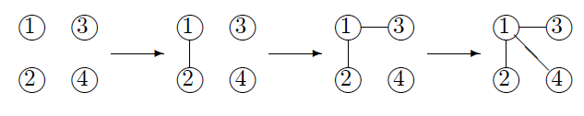
データ -> 相互情報量の推定値 -> 森 (Chow-Liu, Kruskal)
分布が森で表現されることを仮定
相互情報量の推定値大きいものから、
ループができない限り、辺を結んでいく

Slide 28
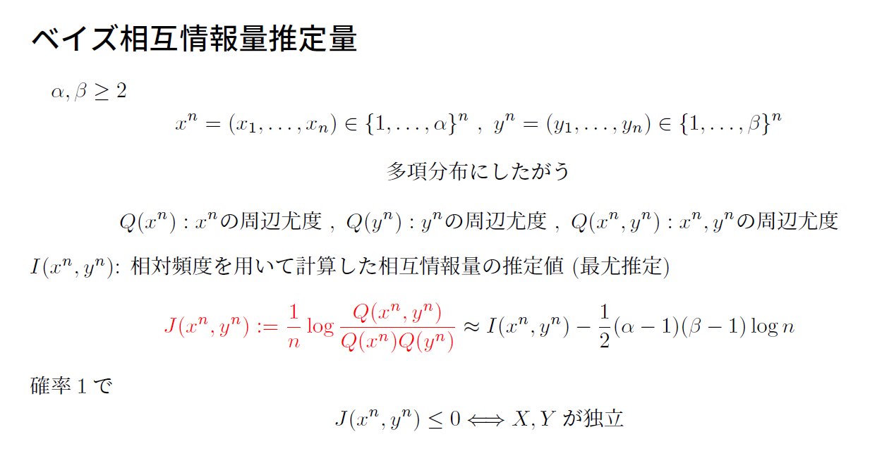

Slide 29
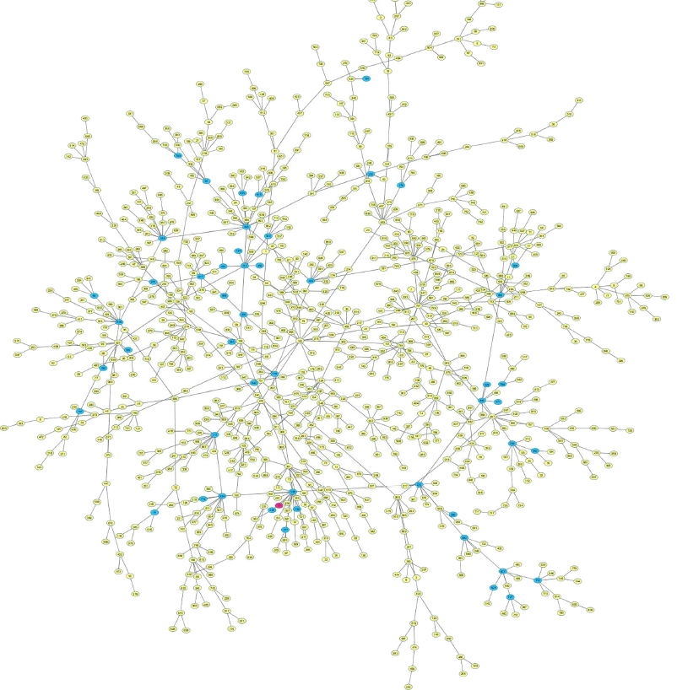
ゲノム解析への応用 (1)
Int. J. Approximate Reasoning, 2016
乳がん患者の遺伝子発現データ
(p51遺伝子をもつサンプル192個、
もたないサンプル58個)
青: p値の大きな遺伝子
赤: 症例/対照
1000個の連続変量
１個の2値変量

Slide 30
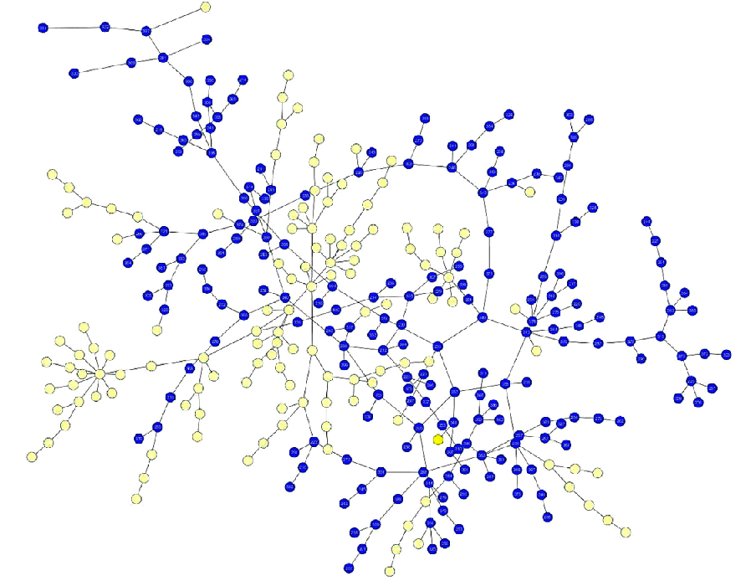
ゲノム解析への応用 (2)
Int. J. Approximate Reasoning, 2016
青: 遺伝子発現量
赤: SNP (3値)

Slide 31
他ツールとの比較 (自己評価)
 | bnlearn | BayoLink | BNSL
連続 | △ | ☓ | ◯
研究の最先端 | ☓ | ☓ | ◎
大規模な BNの構造学習 | 近似を許して、大規模な処理を行う | 近似を許して、大規模な処理を行う | 最適解が求まる場合しか動かない
ユーザ数 | ◎ | ◯ | △
価格 | 無料 (Rパッケージ) | 有料 | 無料 (Rパッケージ)
グラフィック | △ | ◎ | ☓

Slide 32
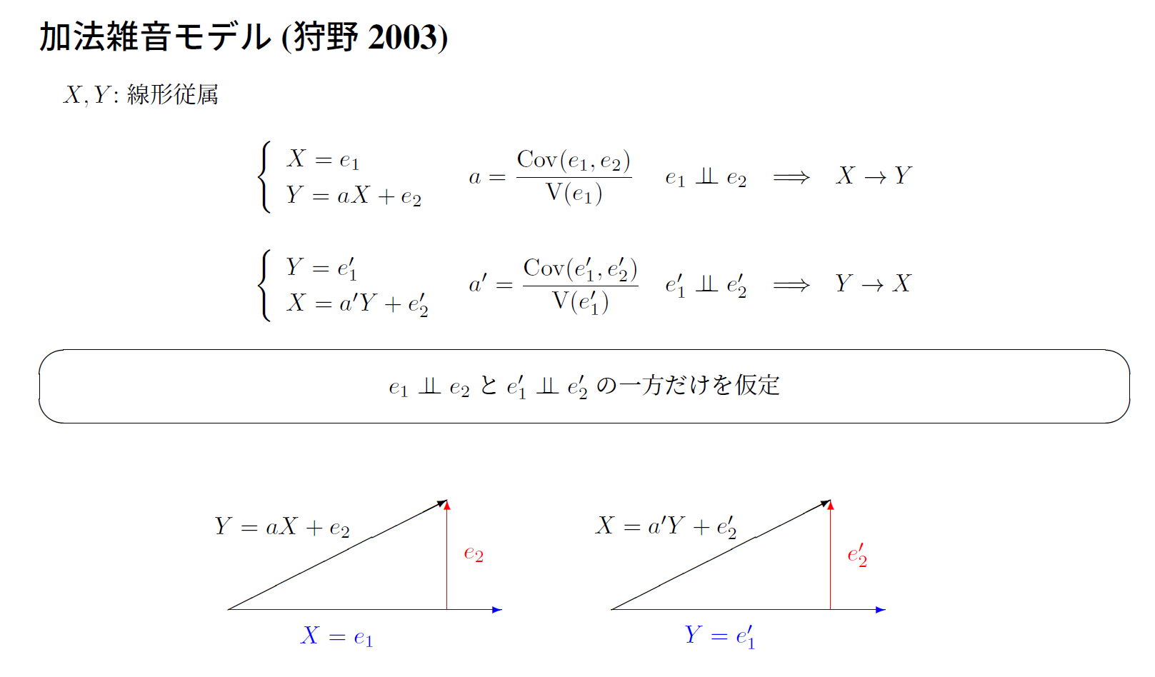

Slide 33
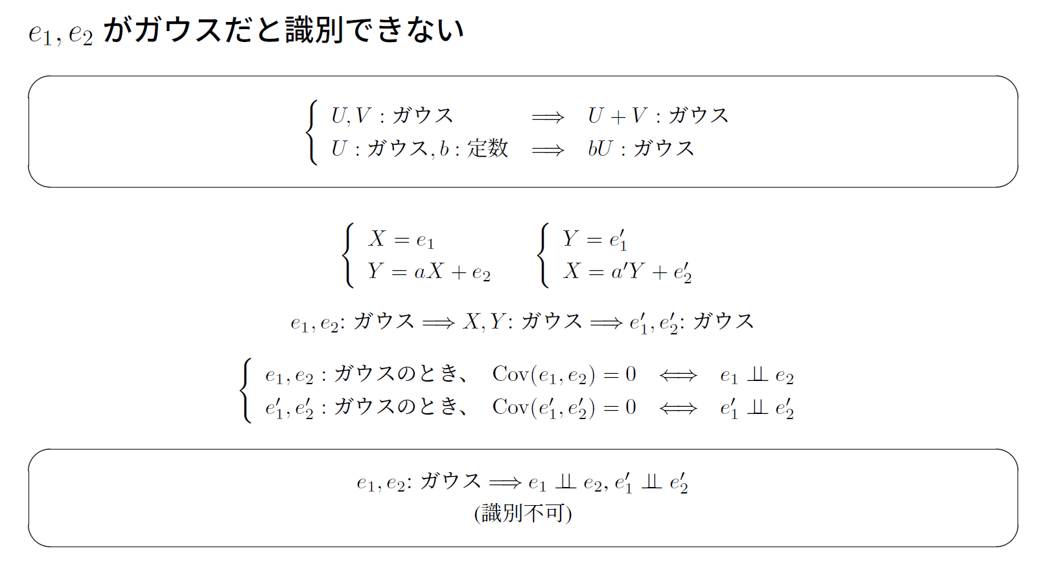

Slide 34
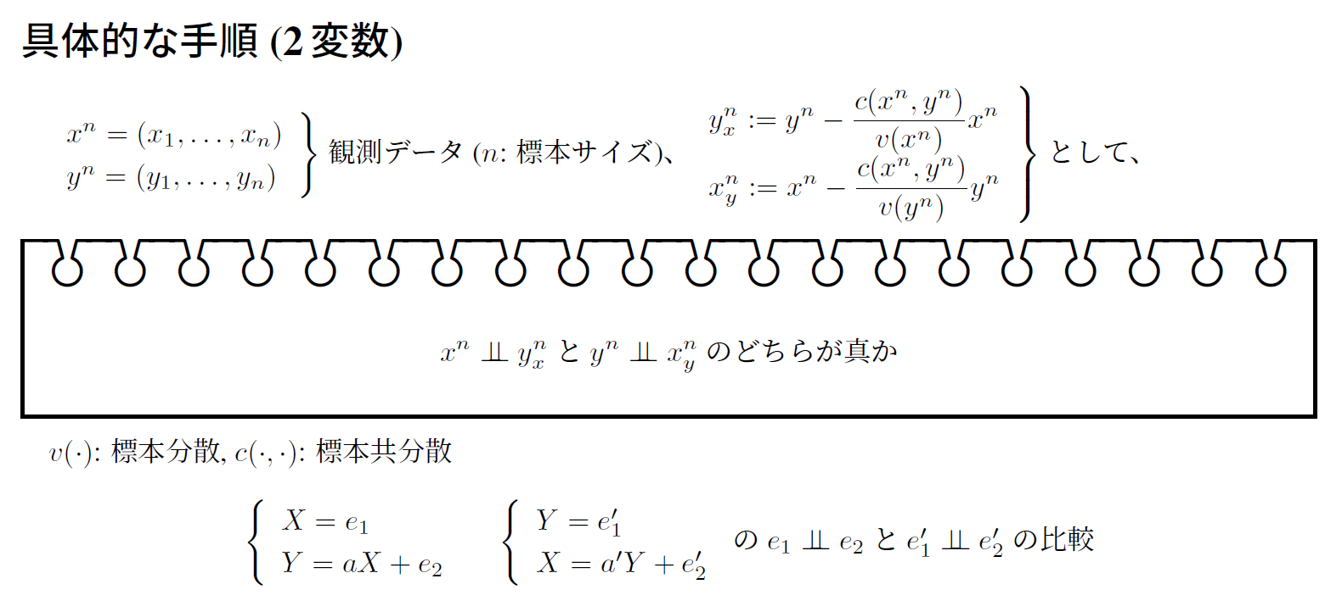

Slide 35
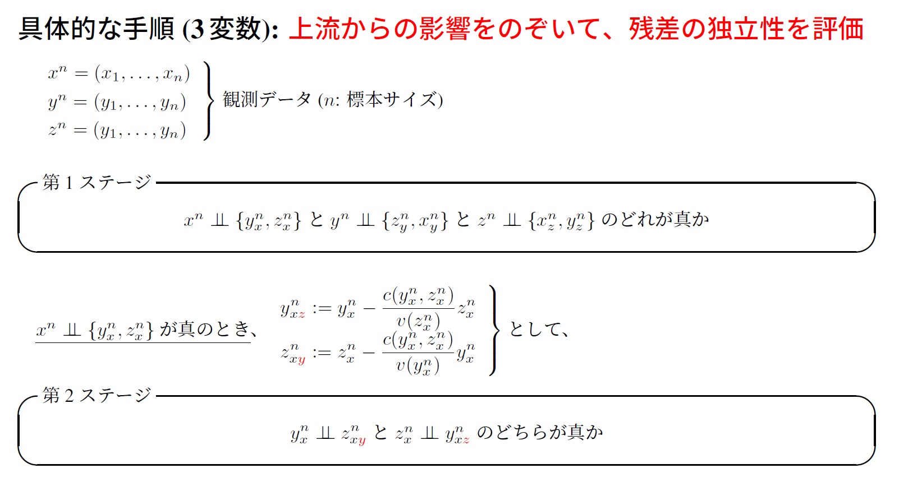

Slide 36
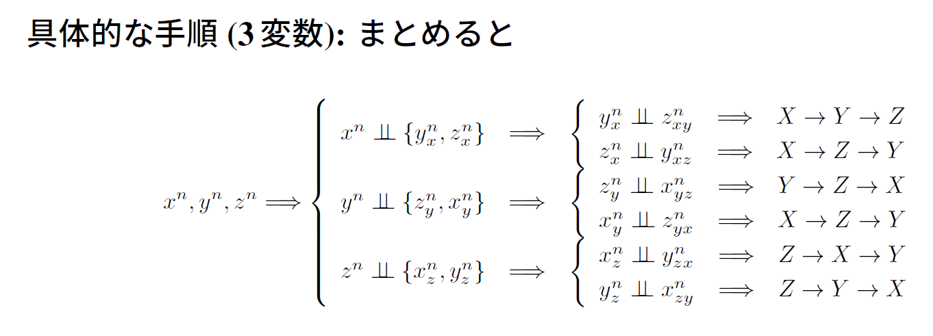

Slide 37
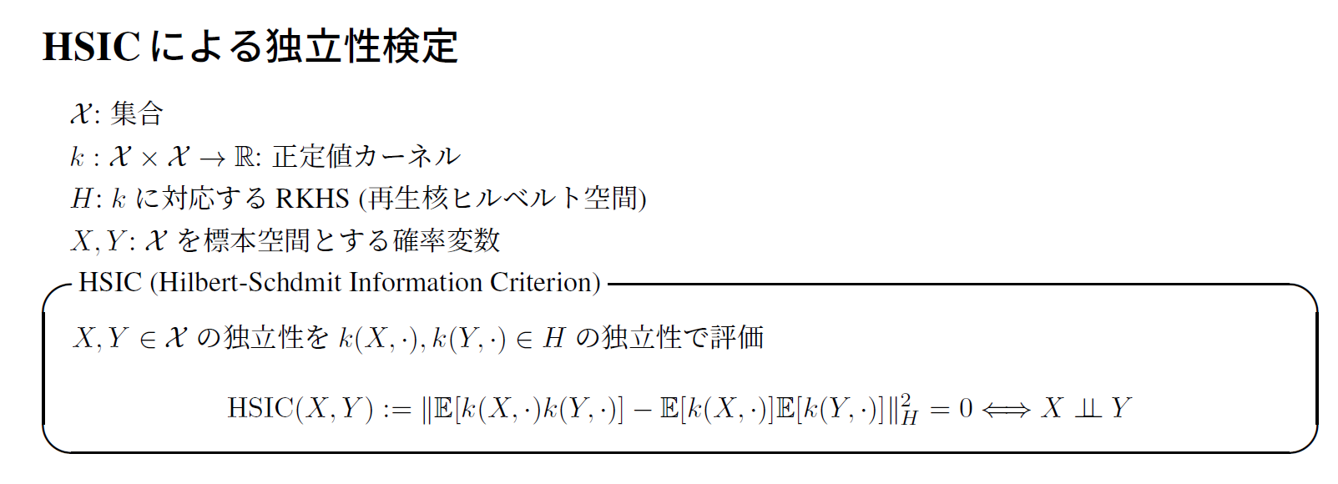
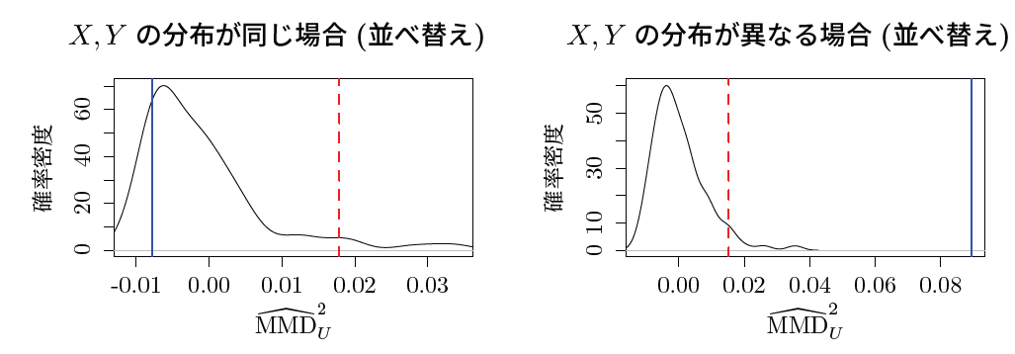

Slide 38


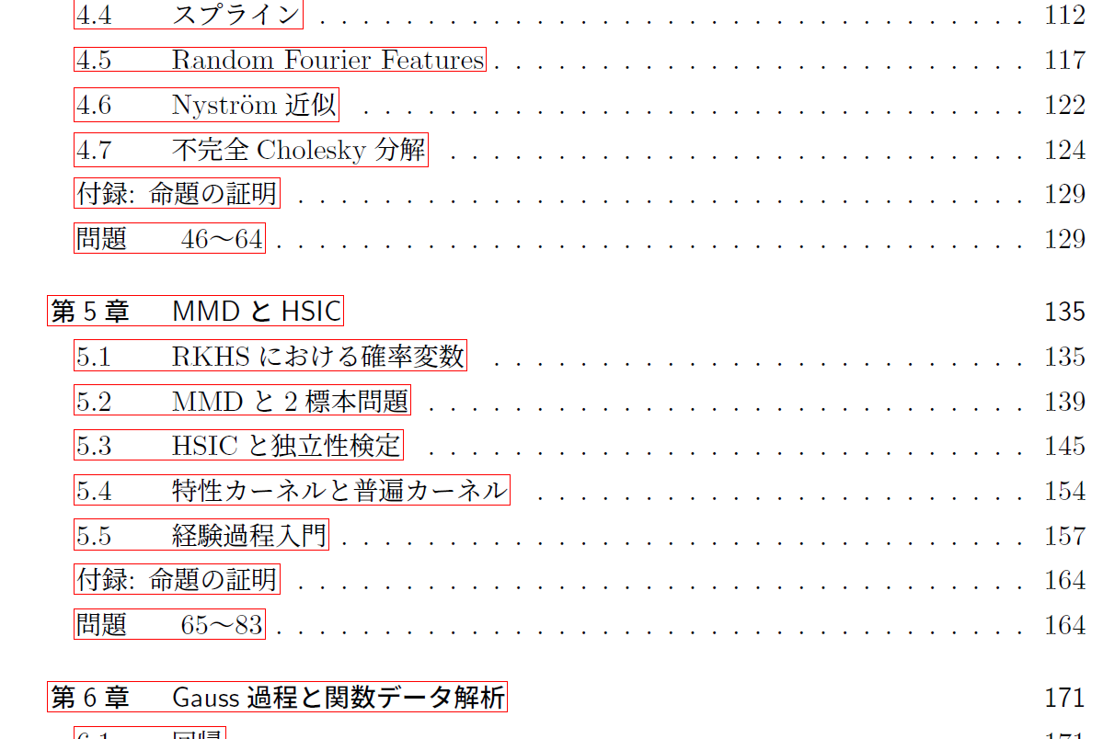
LiNGAMとHSICのプログラム (第5章)

Slide 39
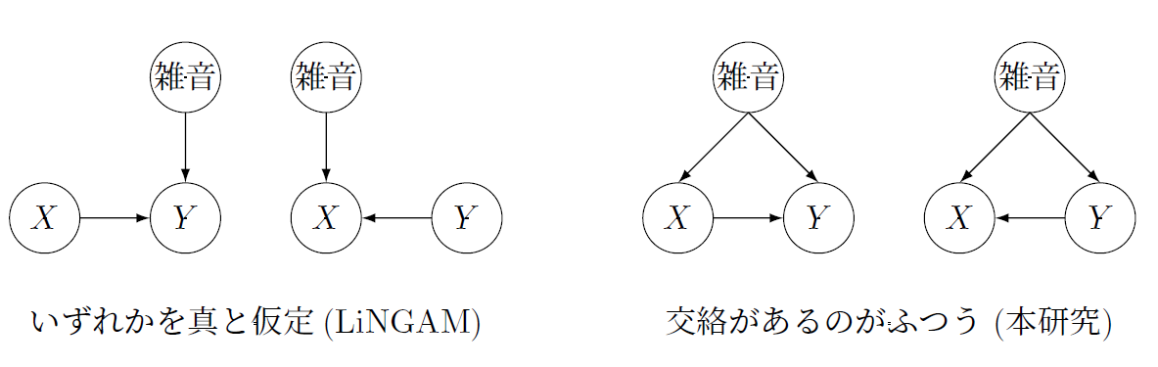
最近の成果: 交絡の存在を許容
を同定したい
KL情報量で交絡を定量化し、それを最小にする定式化
最短経路問題を用いた因果順序同定の計算方法
解の正確さ、計算の少なさの保証
基準の提案
貢献

Slide 40
新書「確率的グラフィカルモデルとLiNGAM with R」
章, | タイトル | 学習項目
0 | やさしく学べるグラフィカル モデルとLiNGAM | (高校生が理解できる程度の全体の概要)
1 | グラフィカルモデルとその応用 | 独立性・条件付独立性、グラフィカルモデルの定義、応用例
2 | PCアルゴリズム | 条件付き独立性の検定、faithfulの仮定、PCアルゴリズム
3 | スコアベースの構造学習 | 周辺尤度、情報量基準、離散変数、連続変数(SEM)、 順序が未知の場合、分枝限定法の適用
4 | LiNGAM | LiNGAMの非ガウス性、多変数への一般化、独立性の検定、 相互情報量の推定、交絡の存在を許容する
5 | Chow-Liuアルゴリズム | Kruskalのアルゴリズム、Chow-Liuアルゴリズム、独立性の検定、 森への一般化
6 | 確率推論 | 確率推論の具体例、Chodalグラフ、 構造学習と確率推論のNP完全性

Slide 41
まとめ
確率的グラフィカルモデルの概要
CRAN BNSL
LiNGAMの概要
ブラックボックスにしないで、中味を理解してもらいたい
今後の課題
CRAN BNSLの管理復活と新機能(交絡の存在を許容するLiNGAM)
機械学習の数理100問シリーズ「確率的グラフィカルモデルとLiNGAM with R」
若手の育成

